Slide 1

Evaluación y Calificación del Desempeño Académico en la Facultad de Ingeniería
Jornada de reflexión y propuestas
Enero 2026

Slide 2
CONTENIDO
Palabras de inicio Secretaria Académica
Objetivo de la jornada
Normativa actual y tendencias en la Evaluación del Desempeño
Discusión sobre la actual práctica de Evaluación del Desempeño en la FING
Presentación de una propuesta de ajuste a la práctica actual
Discusión sobre la propuesta
Cierre y próximos pasos

Slide 3
Objetivo de la jornada
Objetivo general
Propiciar un espacio de diálogo técnico sobre la evaluación del desempeño académico en la Facultad, a partir de la experiencia de los participantes y del análisis de enfoques y buenas prácticas, con el fin de identificar oportunidades de mejora.
Objetivos específicos
Recoger percepciones del cuerpo académico del proceso actual de evaluación del desempeño.
Compartir elementos del marco normativo vigente y tendencias relevantes en evaluación del desempeño académico, estableciendo un piso común de comprensión.
Analizar una propuesta de mejora del proceso de evaluación del desempeño académico, levantando observaciones y recomendaciones desde la experiencia académica.

Slide 4
Marco normativo vigente
Decreto N°26 de 1986 que establece el Reglamento de Carrera Académica
Resolución N°5949 de 2009 que aprueba el Reglamento de Evaluación y Calificación del Desempeño Académico y sus modificaciones

Slide 5
Decreto N°26 de 1986 que establece el Reglamento de Carrera Académica
Áreas Académicas
Docencia
Investigación
Administración Académica
Extensión
Perfeccionamiento

Slide 6
Decreto N°26 de 1986 que establece el Reglamento de Carrera Académica
NORMAS COMUNES DE LAS JERARQUÍAS ACADÉMICAS
Art. 23°.
Todo académico debe estar en condiciones de cumplir con la mayoría de las funciones de su propia jerarquía, pudiendo suplir la eventual insuficiencia en algunas con la excelencia en otras.
Art. 24°.
La autoridad académica respectiva deberá distribuir las actividades pertinentes respetando las jerarquías y derechos y velando por el cumplimiento de los deberes establecidos en el presente reglamento. Excepcionalmente un académico podrá ser autorizado para realizar funciones correspondientes a una jerarquía superior.

Slide 7
Resolución N°5949 de 2009 que aprueba el Reglamento de Evaluación y Calificación del Desempeño Académico y sus modificaciones
TÍTULO I. OBJETIVO DE LA EVALUACIÓN Y CALIFICACIÓN DE DESEMPEÑO ACADÉMICO.
Artículo 1: La presente normativa tiene por objeto evaluar y calificar el trabajo realizado por cada uno de los académicos de la Universidad; constituir un incentivo permanente para el perfeccionamiento de las actividades que sirvan para promover y desarrollar su cuerpo académico y contribuir, en suma, a elevar los niveles de calidad y productividad de la Universidad.
Para este efecto, la evaluación y calificación se realizará cada dos años, en tanto que la precalificación será anual y se iniciará el primer día hábil de Marzo.
TÍTULO II. DEFINICIONES DE CONCEPTOS BÁSICOS.
Artículo 2: Para los efectos del presente reglamento se entenderá por:
2.1. Evaluación de desempeño: Procedimiento que mide tanto el grado de cumplimiento, como la calidad de las actividades académicas debidamente comprobadas de un académico, durante el periodo sujeto a evaluación y que culmina con la calificación respectiva. Para este propósito, se compara la actividad realizada con los compromisos acordados previamente con el Director de Departamento o unidad equivalente.

Slide 8
Resolución N°5949 de 2009 que aprueba el Reglamento de Evaluación y Calificación del Desempeño Académico y sus modificaciones
2.8. Actividades académicas: Son actividades susceptibles de evaluación las siguientes:
a) Docencia: Se considerarán actividades docentes, entre otras: la planificación, diseño y evaluación de planes y programas de pre, postgrado y postitulo, docencia en aula o a distancia, dirección de trabajos conducentes a títulos profesionales o a grados académicos, gestión y administración de carreras, publicaciones y comunicaciones docentes, proyectos de investigación y/o desarrollo docente, perfeccionamiento o actualización en docencia.
b) Investigación: Se considerarán actividades de investigación, entre otras, las siguientes: participación, ya sea como investigador principal, investigador asociado o consultor, en proyectos de investigación; planificación, diseño e implementación de proyectos de investigación; gestión administrativa y desarrollo de proyectos de investigación; organización de encuentros científicos; elaboración de productos de los proyectos de investigación (libros, capítulos de libros, artículos en revistas, patentes, entre otros); perfeccionamiento en investigación; dirección de tesis de postgrado en investigación; participación en programas de postgrado.
c) Asistencia técnica: Se considerarán actividades de asistencia técnica, entre otras, las siguientes: formulación de proyectos de asistencia técnica en calidad de responsable o colaborador; participación en proyectos de asistencia técnica como responsable o colaborador; gestión y desarrollo de proyectos de asistencia técnica; formulación de proyectos de capacitación en calidad de responsable o colaborador; gestión y desarrollo de proyectos de capacitación en calidad de responsable o docente.
d) Extensión: Se considerarán actividades de extensión, entre otras, las siguientes: conferencias, charlas, participación en seminarios, mesas redondas, programas de radio y televisión, artículos en prensa, artículos de divulgación científica y técnica.
e) Otras actividades académico administrativas no consideradas en las áreas anteriores, tales como Consejeros de Departamento, Consejeros de Facultad, Consejeros Académicos de la Universidad, cargos de representación en organismos nacionales o internacionales, en consejos y comités editoriales de revistas profesionales y científicas.

Slide 9
Resolución N°5949 de 2009 que aprueba el Reglamento de Evaluación y Calificación del Desempeño Académico y sus modificaciones
TÍTULO IV. DE LOS EVALUADORES Y CALIFICADORES
Artículo 4: Participarán en el proceso de evaluación y calificación del desempeño académico los siguientes órganos:
Comisión de Evaluación y Calificación de Departamento o unidad equivalente, denominada "Comisión de Departamento".
Comisión de Evaluación y Calificación de Facultad o unidad equivalente, denominada "Comisión de Facultad".
Consejo de Facultad.
Comisión Superior de Calificación y Desempeño Académico, denominada "Comisión Superior".

Slide 10
Resolución N°5949 de 2009 que aprueba el Reglamento de Evaluación y Calificación del Desempeño Académico y sus modificaciones
Artículo 6: Serán funciones de la Comisión del Departamento:
Recibir los convenios de desempeño pactados entre el académico y su Director de Departamento o unidad equivalente.
Recibir anualmente de cada académico un informe de las actividades realizadas.
Evaluar anualmente el desempeño de cada académico, aplicando el Manual de Evaluación y Calificación de Desempeño de la Facultad.
Precalificar el desempeño de los académicos.
Notificar por escrito el resultado de la precalificación al académico evaluado.
Proponer a la Comisión de Facultad una determinada calificación para cada académico, acompañada de un informe debidamente fundamentado.

Slide 11
Resolución N°5949 de 2009 que aprueba el Reglamento de Evaluación y Calificación del Desempeño Académico y sus modificaciones
TÍTULO V. DEL PROCEDIMIENTO DE EVALUACIÓN Y CALIFICACIÓN DEL DESEMPEÑO
Inicio: suscripción del convenio de desempeño entre el académico y su director. Este convenio se suscribirá dentro de los primeros quince días del mes de marzo de cada año. En caso de que no se llegara a un acuerdo, el académico podrá reclamar al superior jerárquico de ambos.
Remisión del convenio a la Comisión de Departamento, dentro de la segunda quincena de marzo de cada año.
Al final de cada período de precalificación, esto es, en el mes de enero de cada año, el académico hará entrega a la Comisión del Departamento o unidad equivalente de un informe sobre el trabajo realizado.
La Comisión de Departamento revisará el informe del académico y lo cotejará con su convenio de desempeño, previamente suscrito, y emitirá una precalificación en un plazo no superior a quince días hábiles, la que no será susceptible de recurso alguno, sin perjuicio de las sugerencias y observaciones que quisiera presentar el académico respectivo. Esta precalificación se efectuará dentro de los primeros quince días de marzo de cada año.
Anualmente, se suscribirá un nuevo convenio de desempeño, en el mes de marzo.
Para la elaboración de la precalificación, la Comisión de Departamento se ajustará a lo dispuesto en el artículo 6° del presente Reglamento
La precalificación será remitida a la Comisión de Facultad, la que cada dos años realizará la calificación final, según lo dispone el artículo octavo de este Reglamento. La calificación deberá efectuarse a más tardar el día 31 de marzo.

Slide 12
Resolución N°5949 de 2009 que aprueba el Reglamento de Evaluación y Calificación del Desempeño Académico y sus modificaciones
TÍTULO V. DEL PROCEDIMIENTO DE EVALUACIÓN Y CALIFICACIÓN DEL DESEMPEÑO
Las calificaciones acordadas por la Comisión de Facultad podrán ser apeladas por el académico ante el Consejo de Facultad dentro de diez días hábiles, contados desde el día de su notificación. El Consejo de Facultad tendrá un plazo máximo de veinte días hábiles para resolver la apelación.
El Consejo de Facultad conocerá de las apelaciones y las acogerá o rechazará, conforme a los criterios establecidos en el Reglamento Interno de cada Consejo.
Existirá el recurso de revisión de la resolución de apelación emitida por el Consejo de Facultad. Se deberá interponer ante la Comisión Superior dentro del plazo de diez días hábiles contados desde la notificación respectiva.
La Comisión Superior examinará las solicitudes de Revisión, debiendo resolver dentro del plazo de 20 días hábiles, contados desde la recepción del recurso.
En relación a las notificaciones que se realicen durante el proceso de evaluación y calificación, éstas se efectuarán por escrito, a través de la entrega del documento respectivo en la oficina del académico. En caso que el académico se encuentre ausente de la Universidad, se practicará mediante carta certificada, dirigida al domicilio del interesado. Las notificaciones así realizadas, se entenderá que producen efectos a contar del tercer día siguiente a su recepción en la oficina de correos que corresponda. Las notificaciones podrán hacerse también de manera personal, entregando una copia de la precalificación o calificación al académico, dejando constancia del hecho.

Slide 13
Resolución N°5949 de 2009 que aprueba el Reglamento de Evaluación y Calificación del Desempeño Académico y sus modificaciones
TÍTULO VI. DE LA METODOLOGÍA DE EVALUACIÓN Y CALIFICACIÓN DEL DESEMPEÑO ACADÉMICO
Artículo 12: La evaluación y calificación del desempeño de un académico deberá hacerse cuantitativa y cualitativamente.
Artículo 13: Los académicos serán calificados en alguna de las siguientes categorías:
1. Sobresaliente.
2. Bueno.
3. Aceptable.
4. Condicional.
5. Insuficiente.
Artículo 14: La calificación final del académico resultará de la suma ponderada de la calificación de cada actividad por el tiempo destinado a la misma. El tiempo dedicado a cada actividad comprometida se expresará como porcentaje de la jornada del académico, de 44, 33, 22 y 11, según se trate la clase de jornada. Las actividades a evaluar son aquellas expresadas en el N°2.8 del artículo 2 y respecto de ellas se asigna la nota correspondiente.

Slide 14
Evaluación del desempeño académico
Recomendaciones de la literatura para mejorar la evaluación

Slide 15
Diversificación y calidad de las evidencias
Diversificar evidencias
Calidad sobre cantidad
Encuestas, evaluación de pares, portafolios, resultados de aprendizaje
Valorar impacto real: revistas de alto estándar, citas, proyectos, patentes
Disminuye sesgos
Transferencia tecnológica
Visión integral
Impacto verificable
Evaluación justa
Resultados significativos
Instrumentos y estándares de evaluación
Rúbricas y niveles de logro
Portafolios digitales estructurados
Establecer descriptores claros para cada criterio, fundamentando los juicios en
evidencias verificables.
Plataformas para registrar logros, facilitar trazabilidad y autoevaluación.
Estandarizar procesos y reducir carga administrativa
Calibración, legitimidad y transparencia
Calibrar y revisar externamente
Comisiones interdisciplinarias
Sesiones de calibración, evaluadores externos, y expertos
Miembros de diversas áreas, pluralidad de miradas, reducción de sesgos

Slide 16



Desarrollo y motivación del personal académico
Evaluaciones 360°
Sistemas de incentivos
Carácter formativo
Retroalimentación de superiores, pares, estudiantes y colaboradores orientada al desarrollo
Beneficios: reducción de carga, formación, mentorías vinculadas a oportunidades reales
Retroalimentación cualitativa y planes personalizados de mejora continua
Innovación y mejora continua
Valorar la progresión respecto a una línea base y reconocer la experimentación pedagógica o investigativa
Incentivar la innovación y el aprendizaje institucional sostenido

Slide 17





Evaluación de la docencia
DISEÑO
Felder & Brent (2004): Capturar distintas dimensiones del desempeño docente
Diseño de modelos e instrumentos de evaluación
Modelos multidimensionales
Constructos claros
Combinar múltiples fuentes: encuestas, observaciones, portafolios, resultados de aprendizaje y autoevaluación
Sustentar instrumentos en marcos teóricos que alineen competencias, enfoques pedagógicos y criterios
EQUIDAD
Equidad, validez y legitimidad
Mitigar sesgos y promover la equidad
Participación y transparencia
Métodos estadísticos, revisión de instrumentos, capacitación de evaluadores
Involucrar expertos externos y pares en comisiones evaluadoras, difundir resultados claramente
Clavijo-Cáceres & Balaguera-Rodríguez (2020): Garantizar justicia y objetividad / Asún & Zúñiga (2017): Fortalecer la confianza institucional

Slide 18



Evaluación de la investigación
Instrumentos y mecanismos de evaluación
Métricas bibliométricas
Informes y portafolios
Comités de pares
Web of Science, Scopus, Google Scholar: publicaciones, citas, h-index, factor de impacto.
Detallan publicaciones, proyectos, transferencia e innovaciones a través de narrativas y multiples evidencias.
Revisan métricas, entrevistan investigadores, asignan categorías
Altmetrics y análisis de datos capturan menciones en redes, descargas, patentes y reutilización de datasets

Slide 19



Tendencias actuales
Evolución en la evaluación de la investigación
Calidad e impacto
Tercera misión
Personalización
De contar artículos a evaluar impacto científico y social
Transferencia, innovación, emprendimiento: patentes, spin-offs, contratos
Criterios por disciplina y etapa: jóvenes vs. sénior
Altmetrics y big data
Evaluación responsable
Equilibrio
Alcance digital, interdisciplinariedad, novedad
DORA y Leiden: contexto, diversidad, incidencia social
Métricas + juicio experto + retroalimentación continua

Slide 20
Discusión colectiva
¿Cómo describiría la forma en que actualmente se evalúa el desempeño académico en la Facultad, y qué aspectos considera relevantes para fortalecer el proceso evaluativo?
01
02
03
Reflexión individual
Visualización de respuestas
Plenario
Cada participante responde mediante Mentimeter, identificándose con su nombre
Las respuestas se proyectan en pantalla con nombre y aporte
Cada participante presenta su reflexión con apoyo del moderador

Slide 21


Slide 22
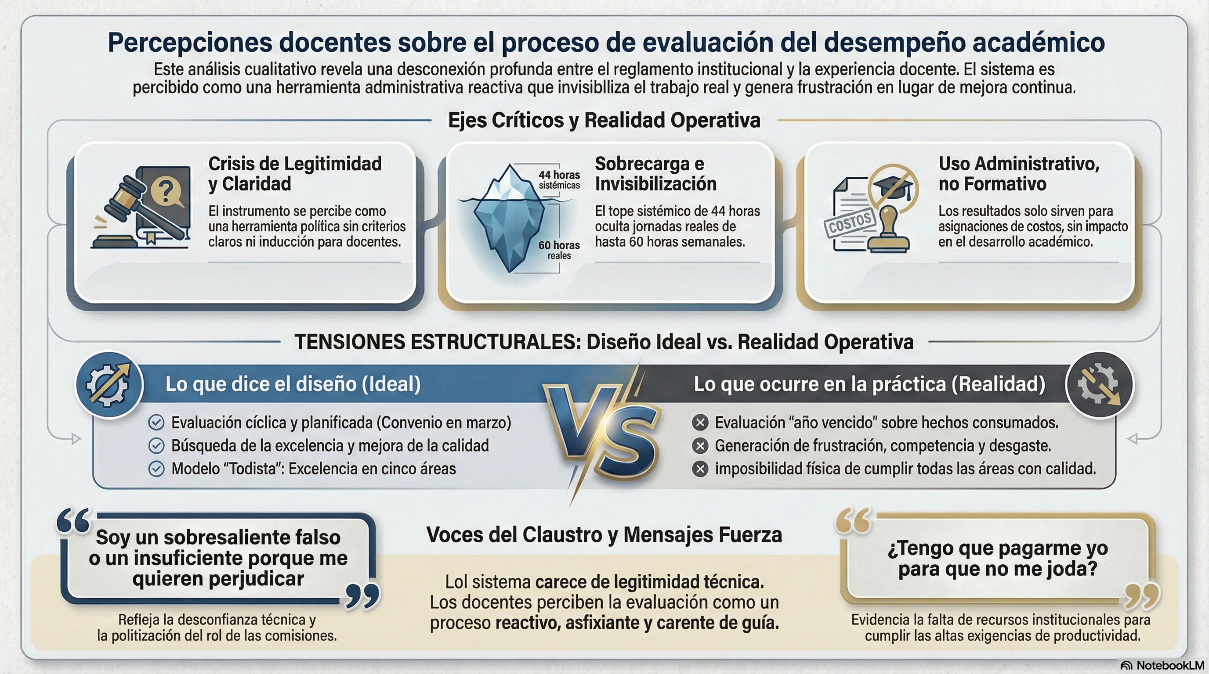

Slide 23
Propuesta de ajustes a la Evaluación del Desempeño actual
1
2
Separación cumplimiento y calidad
Evaluación diferenciada
Distingue cumplimiento de compromisos de evaluación cualitativa del desempeño
Reconoce expectativas distintas según jerarquía académica
3
4
Criterios explícitos
Retroalimentación estructurada
Rúbricas holísticas fortalecen objetividad, transparencia y consistencia
Obligatoria como parte del proceso para orientar mejora y desarrollo

Slide 24
Sistema de calificación y ponderaciones
a) Verificación del cumplimiento de compromisos académicos (CCA).
b) Evaluación cualitativa del desempeño académico según jerarquía (DAJ).
¿Cuánto debería pesar cada componente?

Slide 25
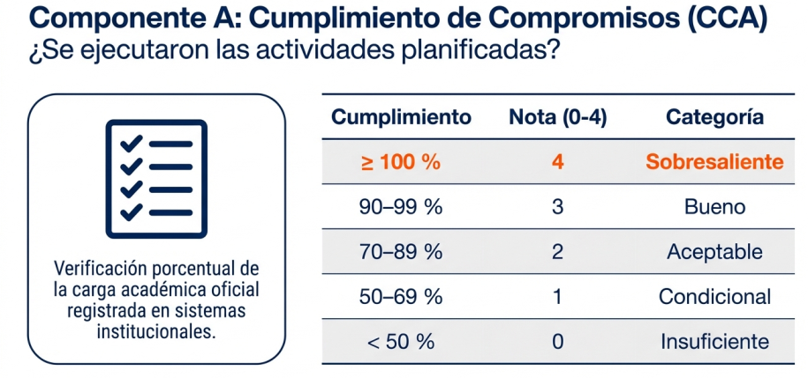
Mide la ejecución de la carga declarada sin distinguir por área

Slide 26
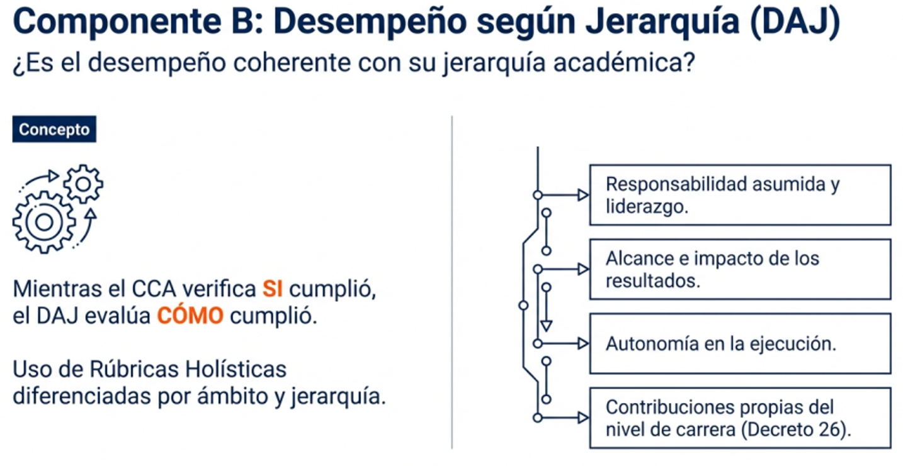
Se verifica si el desempeño evidenciado es coherente con el perfil esperado para la jerarquía del académico, en términos del Decreto N°26:

Slide 27
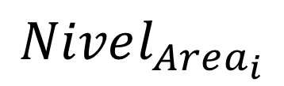
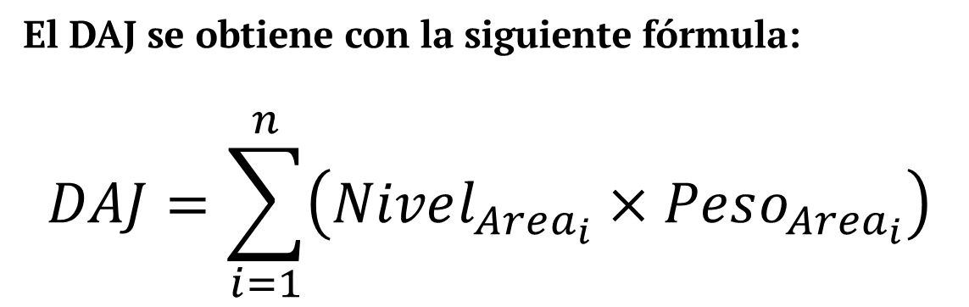

b) Evaluación cualitativa del desempeño académico según jerarquía (DAJ)
El DAJ se obtiene con la siguiente fórmula:
$$DAJ=\sum_{i=1}^{n}{\left(Nivel_{Area_{i}}×Peso_{Area_{i}}\right)}$$
Donde:
$$Nivel_{Area_{i}}$$
nivel asignado a cada área (0–4) utilizando las rúbricas.
$$Peso_{Area_{i}}$$
es el porcentaje de carga académica del área expresado como valor decimal

Slide 28
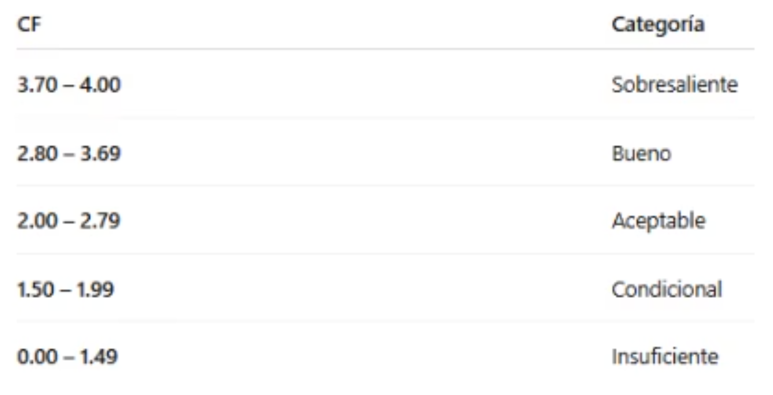

Calificación Final
CF = 0.50 x CCA + 0.50 x DAJ
50%
50%
Cumplimiento de Compromisos
Desempeño según Jerarquía

Slide 29

Rúbrica holística
Instrumento de evaluación integrada y global de carácter normativo y formativo.
Describen el desempeño académico de manera integrada y global, asignando un nivel único a partir de múltiples evidencias y criterios.
Orientar el juicio evaluativo
1
Explicitar el niveles de desempeño académico esperado a través de descriptores
Asegurar coherencia
2
Entre jerarquía, funciones y evaluación
Reducir ambigüedades
3
Fortalecer transparencia y consistencia del proceso
Las rúbricas no operan como listas de verificación, sino como marcos de referencia normativos para la toma de decisiones evaluativas

Slide 30



Propósito Central
Lo que SÍ evalúan
Lo que NO evalúan
Su fin es fundamentar el juicio evaluativo.
No se centran en el mero cumplimiento de actividades (checklist).
Establecen si las evidencias presentadas son coherentes con el rol académico correspondiente a la jerarquía.
No miden la cantidad o calidad intrínseca de los productos académicos por sí solos.

Slide 31

Enfoque Holístico
"El juicio se emite de manera integrada sobre el conjunto de evidencias, sin descomponer el desempeño en indicadores parciales."
Cada nivel describe formas de manifestación del rol, considerando si este se expresa, sostiene, refuerza o tensiona durante el período.

Slide 32
Fundamento normativo
De acuerdo con el Decreto Universitario N.º 26, el Profesor Titular es reconocido por su creatividad y excelencia sostenida en el desarrollo de las funciones académicas, asociadas a la autonomía en la investigación, así como por su capacidad para asumir las más altas responsabilidades en el quehacer universitario. En el ámbito de la investigación, le corresponde originar y conducir trabajos de investigación, liderar líneas y grupos de investigación, formar nuevos investigadores y comunicar resultados en instancias académicas de carácter nacional e internacional.
Rúbrica holística – Área
Investigación Jerarquía: Profesor Titular
Nivel desempeño | Descripción
Nivel 4 -Sobresaliente | Las evidencias presentadas ratifican de manera robusta y actualizada el reconocimiento del académico como Profesor Titular en el ámbito de la investigación. La documentación permite constatar con precisión que el académico continúa ejerciendo, de forma sostenida, las funciones investigativas que fundamentan su jerarquía, tales como la conducción de investigación, el liderazgo de líneas o grupos, la formación de investigadores y la comunicación de resultados en espacios académicos de carácter internacional. La evidencia no solo es coherente con el rol normativo, sino que refuerza explícitamente el carácter permanente de la excelencia que dio origen al reconocimiento como Titular, sin ambigüedades ni vacíos relevantes.
Nivel 3 - Bueno | Las evidencias presentadas ratifican de manera consistente el reconocimiento del académico como Profesor Titular en investigación. La documentación muestra una correspondencia pertinente entre las actividades evidenciadas y las funciones normativas propias de la jerarquía, permitiendo sostener que el académico continúa ejerciendo el rol investigativo por el cual fue reconocido. Si bien la evidencia no profundiza en todos los aspectos del ejercicio investigativo del rango con el mismo nivel de explicitación, no se observan tensiones ni contradicciones respecto del estándar normativo de excelencia sostenida que define la jerarquía.
Nivel 2 - Aceptable | Las evidencias presentadas permiten mantener sin contradicción el reconocimiento normativo del académico como Profesor Titular en el ámbito de la investigación. La documentación aportada es coherente con las funciones que el Decreto asigna a la jerarquía y acredita el ejercicio de actividades investigativas propias del rango; sin embargo, no permite reforzar de manera explícita ni actualizar con claridad el carácter permanente de la excelencia que fundamenta dicho reconocimiento. En este nivel, la evidencia resulta suficiente para sostener la coherencia normativa del rol, pero no aporta elementos adicionales que profundicen o renueven la ratificación del reconocimiento jerárquico en el período evaluado.
Nivel 1 - Condicional | Las evidencias presentadas tensionan el reconocimiento normativo del académico como Profesor Titular en el ámbito de la investigación. La documentación no permite establecer con precisión que las actividades evidenciadas correspondan de manera clara al ejercicio sostenido de las funciones investigativas propias del rango, ya sea por falta de correspondencia explícita con dichas funciones o por debilidades en la forma en que la evidencia representa el rol normativo esperado. En este nivel, no se niega el reconocimiento previo, pero la evidencia no resulta suficiente para sostenerlo sin reservas, requiriéndose una revisión o fortalecimiento de la articulación entre lo evidenciado y la jerarquía académica.
Nivel 0 - Insuficiente | Las evidencias presentadas no permiten sostener el reconocimiento normativo del académico como Profesor Titular en el ámbito de la investigación. La documentación es inexistente, no trazable o no guarda relación con las funciones investigativas que el Decreto define como propias de la jerarquía, impidiendo establecer una correspondencia entre las actividades evidenciadas y el rol de excelencia sostenida que caracteriza a esta categoría académica. En este nivel, la falta de coherencia entre evidencia y normativa impide ratificar el reconocimiento jerárquico en el período evaluado.

Slide 33
Fundamento normativo
El Decreto 26 establece que un Profesor Titular debe demostrar creatividad y excelencia sostenida en docencia, capacidad para orientar procesos formativos de alto nivel, dirigir tesis, elaborar materiales avanzados y participar en el diseño curricular a nivel superior. Al que se le reconoce capacidad para dirigir la formación de académicos. En general inspira, conduce y ejecuta las actividades académicas.
Rúbrica holística – Área Docencia Jerarquía: Profesor Titular
Nivel desempeño | Descripción
Nivel 4 -Sobresaliente | Las evidencias presentadas permiten reafirmar y fortalecer el reconocimiento del académico como Profesor Titular en el ámbito de la docencia. La documentación muestra el ejercicio activo y sostenido de las funciones docentes que fundamentan la jerarquía, tales como la dictación de asignaturas del plan de estudios, la docencia en programas de postgrado o postítulo, la elaboración de material docente, la guía de tesis de grado o trabajos de titulación hasta el más alto nivel y la participación en la elaboración o conducción de planes y programas de estudio. En este nivel, la evidencia no solo es coherente con lo normativo, sino que actualiza y consolida la excelencia docente que dio origen al reconocimiento jerárquico, mostrando su vigencia en el período evaluado.
Nivel 3 - Bueno | Las evidencias presentadas permiten reconocer el ejercicio efectivo de la excelencia docente propia de la jerarquía de Profesor Titular. La documentación da cuenta de actividades que se corresponden con las funciones docentes definidas por la normativa y permite sostener que el académico continúa desempeñando el rol por el cual fue reconocido. En este nivel, la excelencia se manifiesta de manera suficiente para mantener el reconocimiento jerárquico, aunque la evidencia presentada no extiende ni refuerza adicionalmente dicha excelencia en relación con el período evaluado.
Nivel 2 - Aceptable | Las evidencias presentadas permiten sostener la excelencia docente en su umbral mínimo normativo, de acuerdo con lo que el Decreto Universitario N.º 26 exige para la jerarquía de Profesor Titular. La documentación es coherente con las funciones docentes propias del rango y no contradice el reconocimiento jerárquico previamente otorgado; sin embargo, la forma en que se presentan las evidencias no permite apreciar una manifestación más intensa o renovada de la excelencia docente en el período evaluado. En este nivel, la excelencia se mantiene, pero se expresa únicamente en el nivel indispensable para que el reconocimiento normativo continúe siendo consistente.
Nivel 1 - Condicional | Las evidencias presentadas introducen tensión respecto de la manifestación de la excelencia docente que fundamenta la jerarquía de Profesor Titular. La documentación no logra sostener de manera suficiente que las actividades evidenciadas representen el ejercicio continuo de las funciones docentes propias del rango, ya sea por una débil vinculación con dichas funciones o por la ausencia de elementos que permitan reconocer la vigencia de la excelencia que justificó el reconocimiento. En este nivel, el reconocimiento jerárquico no se invalida, pero requiere ser revisado o reforzado a partir de nuevas evidencias.
Nivel 0 - Insuficiente | Las evidencias presentadas no permiten sostener el reconocimiento normativo del académico como Profesor Titular en el ámbito de la docencia. La documentación es inexistente, no trazable o no guarda relación con las funciones docentes que el Decreto asigna a la jerarquía, tales como la dictación de asignaturas, la docencia avanzada, la elaboración de material docente, la dirección de tesis o la participación en el diseño curricular. En este nivel, la falta de correspondencia entre evidencia y rol impide mantener la coherencia normativa del reconocimiento jerárquico en el período evaluado.

Slide 34


Criterios de Redacción
Lo que se Evita
Enfoque Normativo
Se evitan descriptores centrados en:
Los niveles han sido redactados con un criterio exclusivamente normativo y de coherencia funcional.
Cantidad de productos.
Calidad intrínseca subjetiva.
Apreciaciones personales.

Slide 35
Descripción de Niveles
Cada nivel describe formas diferenciadas de expresión del rol académico.
Articulación
Expectativas
Se observa el grado en que las actividades y evidencias se articulan con las funciones y responsabilidades.
Todo se mide según las expectativas propias de la jerarquía académica establecidas en la normativa.

Slide 36
Lógica de Progresión
La progresión no es acumulativa ni cuantitativa, es un continuo de coherencia.
Debilidad / Ausencia
Manifestación Sostenida
Falta de articulación entre evidencias y rol jerárquico.
Integración consistente de las funciones académicas esperadas.

Slide 37
Rúbrica holística: consideraciones
Diferenciación por ámbito
Docencia
Investigación
Vinculación con el medio
Gestión académica
Perfeccionamiento y educación continua
Tensión metodológica
Desfase entre áreas definidas en la Carrera Académica y reglamento de evaluación
Variabilidad interevaluador
Requiere alineamiento conceptual y procedimental de las comisiones
Evidencias trazables
Sin evidencia suficiente, la rúbrica pierde capacidad explicativa

Slide 38
Retroalimentación del Desempeño Académico
La retroalimentación se propone como un componente obligatorio del proceso de evaluación del desempeño académico, cuyo propósito es explicitar y fundamentar el juicio evaluativo y orientar la mejora del desempeño futuro.
Principios Rectores | Contenido Mínimo Obligatorio | Forma y Registro
Basada en evidencia verificable: Sustentada exclusivamente en actividades declaradas. | Identificación de fortaleza: Aspecto que evidencia coherencia con la jerarquía. | Debe quedar registrada por escrito en el expediente.
Vinculada a criterios: Referida directamente a rúbricas y niveles. | Aspecto a mejorar: Ámbito con desempeño parcial o insuficiente. | Puede ser: Comentarios estructurados en la rúbrica y/o Informe breve.
Coherente con la jerarquía: Considera expectativas de autonomía, liderazgo e impacto (Decreto 26). | Orientación futura: Indicación concreta de acciones para avanzar de nivel orientada a la mejora | Debe permitir comprender la relación entre evidencia, juicio y calificación.

Slide 39
Aspectos complementarios a considerar en la propuesta
Fortalecer la dinámica de los convenios de desempeño al inicio del período
1
Diseñar un mecanismo que facilite el proceso de acuerdos, criterios y expectativas desde el comienzo, asegurando trazabilidad durante el ciclo.
Criterio de selección de evidencias por parte del académico
2
Establecer que el académico presente evidencias representativas y de mejor calidad, no necesariamente la totalidad de lo realizado.
Definir responsabilidades y estándares de trabajo de las Comisiones Evaluadoras
3
Precisar funciones, productos esperados, tiempos, registros y criterios mínimos de fundamentación.
Regular conflictos de interés y confidencialidad
4
Definir principios, procedimientos de declaración y mecanismos de resguardo y sustitución cuando corresponda.
Diseño detallado del proceso evaluativo de las Comisiones
5
Incorporar etapas preliminares, instancias de calibración y criterios para asegurar consistencia interevaluador.

Slide 40
Próximos pasos – hoja de ruta
Sistematización de insumos
1
Análisis de percepciones, observaciones y alertas levantadas durante la jornada.
Continuidad en el proceso de levantamiento de información con actores clave
2
Realización de nuevas jornadas de diálogo y entrevistas académicas para profundizar y complementar los insumos.
Ajuste técnico de la propuesta
3
Revisión de criterios, lenguaje y componentes operativos a partir de lo recogido.
Elaboración de una versión consolidada
4
Preparación de una propuesta ajustada para su socialización formal.
Recoger evidencias de validez de contenido
5
Desarrollar iteraciones a través de juicio de expertos y ajustes del modelo.

Slide 41
Discusión guiada sobre la propuesta
Paso 1 · Lectura individual (5 min)
Cada participante recibe un ejemplo de rúbrica holística.
Lectura general, no detallada.
Enfoque en lo que la rúbrica comunica sobre el desempeño esperado.
Paso 2 · Discusión plenaria estructurada (15 min)
Ronda 1 – Sentido
¿Qué les comunica esta rúbrica sobre el desempeño académico esperado para una jerarquía?
Ronda 2 – Aporte
¿Qué elementos de este enfoque podrían aportar mayor claridad o consistencia a la evaluación?
Ronda 3 – Condiciones
¿Qué condiciones deberían cumplirse para que este enfoque funcione adecuadamente en la práctica?
Regla del espacio
Intervenciones breves y focalizadas.
Referirse al proceso y al instrumento, no a casos personales.
Este espacio no busca aprobar ni rechazar la propuesta.

Slide 42
DECRETO N°26 CARREA ACADEMICA
PROFESOR TITULAR
DEFINICIÓN
Art. 6° Se entenderá por Profesor Titular a un académico:
Reconocido por los Profesores del Cuerpo Académico Regular por su creatividad y excelencia en la realización de sus actividades relativas al desarrollo docente, a la autonomía en la investigación, a la administración académica y al desarrollo profesional, durante un período que permita juzgar que corresponde a una actitud permanente y no circunstancial.
Al que se le reconozca capacidad para dirigir la formación de académicos, asumir las más altas responsabilidades en la dirección académica y representar a la Universidad en el foro académico internacional.
FUNCIONES
Art. 7° Corresponde al Profesor Titular:
En general: inspirar, conducir y ejecutar las actividades académicas.
En especial, realizar algunas de las siguientes funciones:
1. En la docencia:
a) Dictar asignaturas de los planes de estudios. b) Dictar cursos de postgrado y de postítulo. c) Elaborar material docente. d) Guiar tesis de grado o trabajos de titulación hasta el más alto nivel. e) Dirigir y colaborar en la elaboración de planes y programas de estudio hasta el más alto nivel.
2. En la investigación:
a) Originar y realizar trabajos de investigación. b) Dirigir líneas y grupos de investigación. c) Dirigir la formación de nuevos investigadores. d) Publicar trabajos de investigación en revistas especializadas de prestigio internacional. e) Presentar trabajos de investigación en congresos u otros eventos de naturaleza semejante en el ámbito internacional.

Slide 43
RESOLUCIÓN N°5949 REGLAMENTO DE EVALUACIÓN
Actividades académicas: Son actividades susceptibles de evaluación las siguientes:
a) Docencia: Se considerarán actividades docentes, entre otras: la planificación, diseño y evaluación de planes y programas de pregrado, postgrado y postítulo; docencia en aula o a distancia; dirección de trabajos conducentes a títulos profesionales o a grados académicos; gestión y administración de carreras; publicaciones y comunicaciones docentes; proyectos de investigación y/o desarrollo docente; perfeccionamiento o actualización en docencia.
b) Investigación: Se considerarán actividades de investigación, entre otras, las siguientes: participación, ya sea como investigador principal, investigador asociado o consultor, en proyectos de investigación; planificación, diseño e implementación de proyectos de investigación; gestión administrativa y desarrollo de proyectos de investigación; organización de encuentros científicos; elaboración de productos de los proyectos de investigación (libros, capítulos de libros, artículos en revistas, patentes, entre otros); perfeccionamiento en investigación; dirección de tesis de postgrado en investigación; participación en programas de postgrado.

Slide 44
RESOLUCIÓN N°5949 REGLAMENTO DE EVALUACIÓN
Artículo 19: Para la evaluación y calificación del desempeño académico en docencia, el Manual de Facultad considerará, entre otras alternativas para construir los indicadores, las siguientes:
Actividad | Actividad
Cursos dictados en pre y postgrado | Dirección de tesis de pre y postgrado
Evaluación en aula de cada uno de los cursos dictados | Evaluación de pares respecto de la calidad de la docencia realizada
Calidad del material docente elaborado | Pertinencia y actualidad de la bibliografía obligatoria y optativa
Utilización de tecnologías de información y comunicación (TIC)
Artículo 20: Para la evaluación y calificación del desempeño en investigación, desarrollo e innovación, el Manual de Facultad considerará, entre otras alternativas para construir los indicadores, las siguientes:
Actividad | Actividad
Proyectos de investigación postulados | Proyectos con financiamiento interno o externo
Publicaciones indexadas (ISI o equivalentes) | Publicaciones en revistas de corriente principal, libros, capítulos de libros
Patentes tramitadas | Desarrollo tecnológico, innovación e impactos en la competitividad
Índice de citas de los artículos publicados | Resultados de tesis de pregrado y postgrado
Reconocimientos nacionales o internacionales | Proyectos con financiamiento interno
Ponencias en reuniones nacionales o internacionales

Slide 45
Matriz de funciones y roles académicos
Área: Docencia
Jerarquía: Profesor Titular
Eje funcional | Descripción del rol académico
Desempeñar | Participa en actividades docentes asociadas a espacios de alta complejidad académica, tales como asignaturas avanzadas, programas estratégicos o instancias formativas que requieren una trayectoria consolidada. Su participación contribuye al fortalecimiento del proyecto formativo institucional.
Formular | Lidera o participa activamente en la formulación y rediseño de planes de estudio, programas de asignatura y estructuras curriculares, especialmente cuando estas corresponden al más alto nivel académico, incorporan enfoques interdisciplinarios o definen lineamientos estratégicos para la carrera o la Facultad.
Gestionar | Asume la gestión académica de iniciativas docentes de alcance institucional, tales como programas de desarrollo docente, proyectos de innovación curricular o procesos de coordinación académica vinculados al aseguramiento y mejora de la formación.
Representar | Representa a la Universidad en instancias nacionales e internacionales vinculadas a la docencia, tales como comisiones, redes académicas, encuentros o congresos, contribuyendo al posicionamiento institucional en el ámbito formativo.
Orientar | Desarrolla labores de orientación formativa de alto nivel, expresadas en la guía de tesis o trabajos de titulación complejos, multidisciplinarios o avanzados, así como en el acompañamiento académico de estudiantes y académicos en procesos formativos relevantes.
Dirigir | Ejerce la dirección académica en el ámbito de la docencia, asumiendo responsabilidades en la conducción de unidades, programas o instancias institucionales vinculadas a la formación y participando en la definición de lineamientos y decisiones estratégicas del quehacer docente.

Slide 46
Matriz de funciones y roles académicos
Área: Investigación
Jerarquía: Profesor Titular
Eje funcional | Descripción del rol académico
Desempeñar | Origina y desarrolla investigación desde una posición de autonomía académica, participando en la generación de conocimiento en líneas consolidadas o emergentes de relevancia disciplinar o interdisciplinaria. Su quehacer investigativo se inscribe en marcos de referencia reconocidos y contribuye al desarrollo académico institucional.
Formular | Formula y lidera propuestas de investigación de alcance institucional, nacional o internacional, definiendo objetivos, enfoques teóricos y metodológicos que orientan el desarrollo de líneas y programas de investigación. Participa en la definición estratégica de agendas de investigación.
Gestionar | Gestiona y conduce proyectos, líneas o centros de investigación, coordinando equipos académicos y recursos, y asegurando la continuidad y proyección de las actividades investigativas bajo su responsabilidad.
Representar | Representa a la Universidad en instancias académicas nacionales e internacionales vinculadas a la investigación, tales como redes, comités científicos, comisiones evaluadoras, congresos o espacios de discusión académica, contribuyendo al posicionamiento institucional.
Orientar | Dirige la formación de nuevos investigadores mediante la supervisión de tesis, trabajos doctorales u otras instancias avanzadas de formación, orientando procesos de investigación de alta complejidad académica y disciplinar.
Dirigir | Ejerce la dirección académica de la investigación, asumiendo responsabilidades en la conducción de unidades, programas, centros o instancias institucionales vinculadas al desarrollo investigativo y a la definición de lineamientos estratégicos en este ámbito.

Slide 47
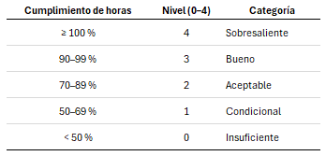
Sistema de calificación y ponderaciones
a) Verificación del cumplimiento de compromisos académicos (CCA).
b) Evaluación cualitativa del desempeño académico según jerarquía (DAJ).
Verifica el grado de cumplimiento de compromisos establecidos en los distintos ámbitos académicos
Verificación objetiva a partir de evidencias: actividades, productos, responsabilidades.
Sin juicios cualitativos sobre excelencia o impacto
Juicio evaluativo mediante rúbricas holísticas, diferenciadas por áreas y jerarquías.
Este componente determina en qué medida las actividades realizadas y las evidencias presentadas son coherentes con las funciones, responsabilidades y expectativas institucionales definidas para cada jerarquía académica.
Se verifica si el desempeño evidenciado es coherente con el perfil esperado para la jerarquía del académico, en términos del Decreto N°26:
Responsabilidad asumida
Alcance e impacto esperado
Autonomía y liderazgo
Contribuciones por nivel

Slide 48
Ejemplos de buenas prácticas
Casos de la Universidad de Kansas y el Fondo Nacional para la Investigación en Nueva Zelanda (PBRF)
Enero 2026

Slide 49


Estándares de Efectividad Docente
Un marco integral para la evaluación y mejora de la enseñanza University of Kansas - Center for Teaching Excellence

Slide 50



Visión General del Marco
¿Qué es?
Flexibilidad
Es una rúbrica multidimensional desarrollada para apoyar mejores métodos de revisión, documentación y evaluación de la enseñanza. Busca capturar la labor docente en su totalidad, más allá de una sola métrica.
El marco incluye preguntas guía, expectativas definidas y fuentes de evidencia. Se anima a los departamentos a adaptar la rúbrica para ajustarse a las expectativas disciplinarias y ponderar las áreas más significativas.

Slide 51

Resumen de las 7 Dimensiones
1. Metas, Contenido y Alineación
5. Reflexión y Crecimiento Iterativo
2. Prácticas de Enseñanza
6. Mentoría y Asesoramiento
3. Clima de la Clase
7. Involucramiento en la Comunidad
4. Logro de Resultados de Aprendizaje
Estas dimensiones están diseñadas para capturar la enseñanza en su totalidad.

Slide 52
Fuentes de Evidencia Sugeridas
Instructor (Portafolio) | Pares (Observación) | Estudiantes (Feedback)
Sílabos y materiales | Revisión de materiales | Encuestas de enseñanza
Narrativa del instructor | Protocolos de observación | Autoevaluación de aprendizaje
Muestras de trabajo estudiantil | Análisis de evaluaciones | Cartas de asesorados
Reflexiones sobre cambios | Revisión colaborativa | Retroalimentación informal

Slide 53
(revised June 2024) | Developing | Proficient | Expert
Goals, content, and alignment What are students expected to learn? Are course goals appropriate? Is content aligned with the curriculum? Does content represent multiple perspectives? | Course goals are not articulated, or are unclear, inappropriate or marginally related to curriculum Content and materials are outdated or unsuitable for students in the course Range of topics is too narrow or too broad Content is not clearly aligned with curriculum or institutional expectations | Course goals are articulated and appropriate for curriculum Content is current and appropriate for topic, students, and curriculum Course topics have appropriate range Standard, intellectually sound materials Course materials reflect multiple viewpoints in the field | Course goals are well-articulated, high quality, relevant to all students, and clearly connected to program or curricular goals Content is challenging and innovative or related to current issues and developments in field Topics are well-integrated and of appropriate range and depth High-quality materials, well-aligned with course goals Course materials reflect multiple perspectives in the field and promote meaningful reflection on them
Teaching practices How is in-class and out-of-class time used? What assignments, assessments, and learning activities are implemented to help students learn? Are students engaged in the learning process? | Courses are not sufficiently planned or organized Practices are not well-executed and show little development over time Students lack opportunities to practice critical skills embedded in course goals Student engagement is generally low Assessments and assignments are at inappropriate difficulty level or not well-aligned with course goals | Courses are well-planned and organized Standard course practices; follows conventions of discipline and institution There are opportunities for practice or feedback on skills or concepts embedded in course goals Practices elicit student engagement Assessments/assignments are appropriately challenging and tied to course goals | Courses are well-planned and integrated, and reflect commitment to providing meaningful assignments and assessments Uses effective or innovative methods to support learning in all students In- and out-of-class activities consistently provide opportunities for practice and feedback on important skills and concepts Practices foster high levels of active engagement among students Assessments and assignments are varied and allow students to demonstrate knowledge through multiple modalities
Class climate What sort of climate for learning does the instructor create? What are students’ views of their learning experience and how has this informed teaching? | Class climate discourages student motivation or self-efficacy Does not effectively create a respectful or welcoming learning environment Consistently negative student reports of teacher accessibility or interaction skills Little attempt to address concerns voiced by students | Class climate promotes student motivation Fosters a respectful learning environment No consistently negative student ratings of teacher accessibility or interaction skills Instructor articulates some lessons learned through student feedback | Climate promotes motivation, self-efficacy, ownership of learning Instructor models welcoming language and behavior Fosters a respectful and open learning environment that promotes student-student and student-teacher dialogue Student feedback on teacher accessibility and interaction is generally positive Instructor seeks and is responsive to student feedback
Achievement of learning outcomes What impact do courses have on learners? What is the evidence of student learning? Are there efforts to support achievement in all students? | Insufficient attention to student understanding; quality of learning is not described or analyzed with clear standards Evidence of inadequate learning without clear attempts to improve Quality of learning is insufficient to support success in other contexts | Standards for evaluating the quality of student understanding are clear and generally meet department expectations Attends to student achievement through formal and informal assessments Some use of student learning evidence to inform teaching | Standards for evaluating understanding are clear and connected to program, curriculum, or professional expectations Consistently attends to student learning, uses it to inform teaching Efforts to support learning in all students through examination of student performance Quality of learning supports success in other contexts (e.g., subsequent courses or relevant non-classroom venues)
Reflection and iterative growth How has the instructor’s teaching changed over time? How has this been informed by student learning evidence? | Little or no indication of having reflected upon or learned from prior teaching, evidence of student learning, or peer or student feedback Little or no indication of efforts to develop as a teacher despite evidence of need | Continued competent teaching, possibly with minor reflection based on input from peers and/or students Articulates some lessons learned or changes informed by prior teaching, student learning, or feedback | Regularly adjusts teaching based on reflection on student learning and other feedback, within or across semesters Examines student performance after adjustments Reports improved student achievement of learning goals or other student outcomes based on past teaching modifications
Mentoring & advising How effectively has the instructor worked individually with UG or grad students? | No indication of effective advising or mentoring (but expected in department) | Some evidence of effective advising and mentoring (define as appropriate for discipline) | Evidence of exceptional quality and time commitment to advising and mentoring (define as appropriate for discipline)
Involvement in teaching service, scholarship, or community How has the instructor contributed to the broader teaching community, both on and off campus? | Little or no evidence of positive contributions to teaching and learning culture in department or institution Little or no interaction with teaching community Practices and results of teaching are not shared with others | Some positive contributions to teaching and learning culture in department or institution Some engagement with peers on teaching Has shared teaching practices or results with others (e.g., presentation, workshop, essay) | Consistently positive contributions to teaching and learning culture in department or institution (e.g., curriculum committees, program assessment, co-curricular activities) Regular engagement with peers on teaching (e.g., teaching-related presentations or workshops, peer reviews of teaching) Presentations or publications to share practices or results of teaching with multiple audiences Scholarly publications or grant applications related to teaching

Slide 54
Dimensions | Developing | Proficient | Expert
Goals, content, and alignment What are students expected to learn? Are course goals appropriate? Is content aligned with the curriculum? Does content represent multiple perspectives? | Course goals are not articulated, or are unclear, inappropriate or marginally related to curriculum Content and materials are outdated or unsuitable for students in the course Range of topics is too narrow or too broad Content is not clearly aligned with curriculum or institutional expectations | Course goals are articulated and appropriate for curriculum Content is current and appropriate for topic, students, and curriculum Course topics have appropriate range Standard, intellectually sound materials Course materials reflect multiple viewpoints in the field | Course goals are well-articulated, high quality, relevant to all students, and clearly connected to program or curricular goals Content is challenging and innovative or related to current issues and developments in field Topics are well-integrated and of appropriate range and depth High-quality materials, well-aligned with course goals Course materials reflect multiple perspectives in the field and promote meaningful reflection on them
Teaching practices How is in-class and out-of-class time used? What assignments, assessments, and learning activities are implemented to help students learn? Are students engaged in the learning process? | Courses are not sufficiently planned or organized Practices are not well-executed and show little development over time Students lack opportunities to practice critical skills embedded in course goals Student engagement is generally low Assessments and assignments are at inappropriate difficulty level or not well-aligned with course goals | Courses are well-planned and organized Standard course practices; follows conventions of discipline and institution There are opportunities for practice or feedback on skills or concepts embedded in course goals Practices elicit student engagement Assessments/assignments are appropriately challenging and tied to course goals | Courses are well-planned and integrated, and reflect commitment to providing meaningful assignments and assessments Uses effective or innovative methods to support learning in all students In- and out-of-class activities consistently provide opportunities for practice and feedback on important skills and concepts Practices foster high levels of active engagement among students Assessments and assignments are varied and allow students to demonstrate knowledge through multiple modalities

Slide 55
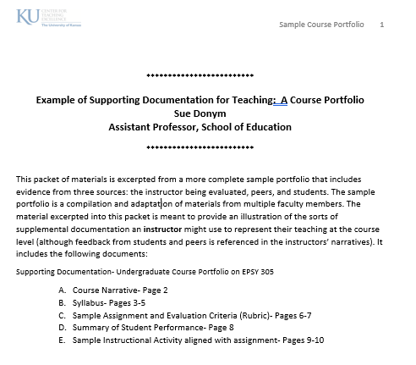

Slide 56
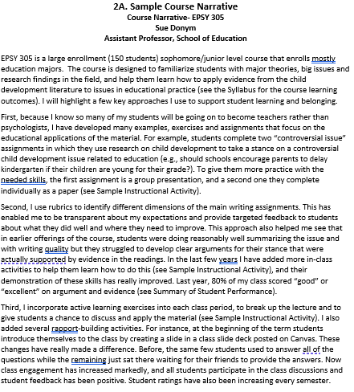

Slide 57
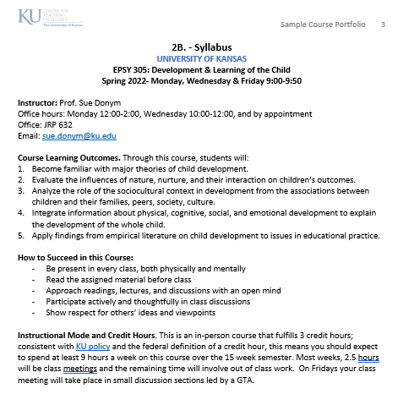

Slide 58
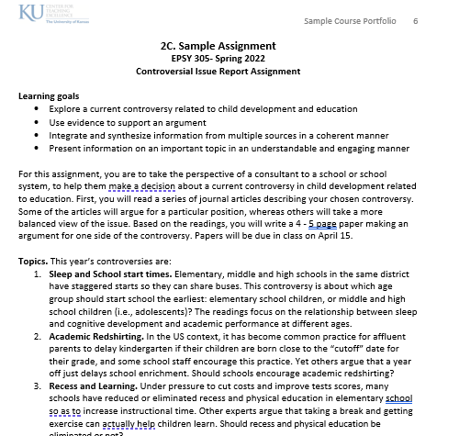

Slide 59
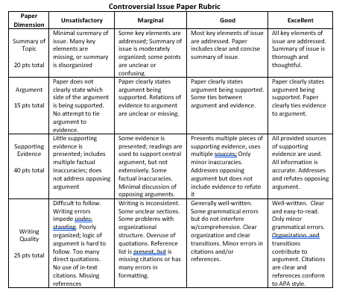

Slide 60
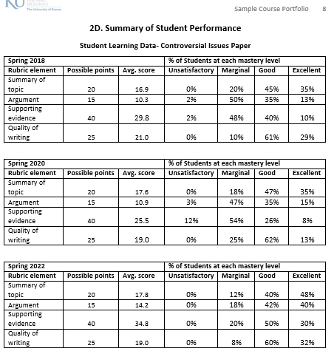

Slide 61
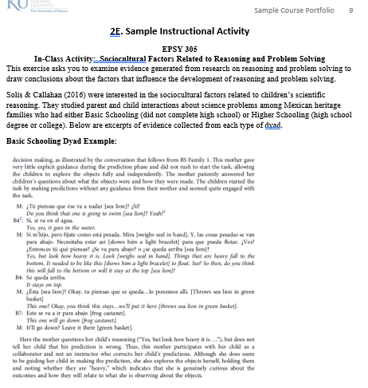

Slide 62


Slide 63


Visión General del PBRF
Propósito y Financiación
El Fondo de Investigación Basado en el Desempeño (PBRF) busca asegurar que la investigación excelente sea fomentada y recompensada.
Evalúa el desempeño del personal de las organizaciones de educación terciaria (TEO).

Slide 64
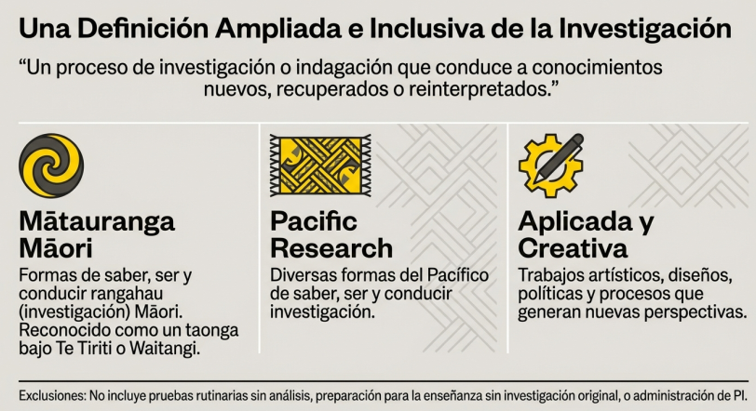

Slide 65



The Quality Evaluation assessment
La Evaluación de la Calidad es la evaluación de la calidad de la investigación del personal de las instituciones de educación terciaria (TEO). Esta calidad se evalúa mediante paneles de revisión por pares expertos, a partir de la actividad investigativa presentada en un Portafolio de Evidencia (Evidence Portfolio, EP) correspondiente a cada miembro del personal elegible.
Componente ERE (70%)
Componente CRE (30%)
Ejemplos de Excelencia en Investigación
Contribuciones al Entorno de Investigación
Es el núcleo de la evaluación. Se enfoca en la calidad de los productos de investigación (outputs) presentados.
Reconoce las actividades que sostienen y desarrollan la cultura investigadora.
Incluye liderazgo, colaboración, supervisión y reconocimiento.
Incluye narrativa contextual y hasta 3 outputs principales.

Slide 66

Estructura General del EP
Detalles del EP y Datos Administrativos
Plataforma de Investigación – Resumen Contextual
Componente: Ejemplos de Excelencia en Investigación (ERE)
Componente: Contribuciones al Entorno de Investigación (CRE)

Slide 67

Plataforma de Investigación
Esta sección proporciona el marco de referencia y el contexto necesario para comprender la investigación presentada, situando el trabajo dentro de su campo y circunstancias específicas.

Slide 68

Componente: Excelencia en Investigación (ERE)
Composición de cada ERE:
3
•
Narrativa del ERE: Explicación del contexto y relevancia.
•
Resultado del ERE: La evidencia tangible de la investigación.
•
Ítems Suplementarios: Hasta tres documentos o evidencias adicionales que respalden el resultado principal.
Máx. EREs

Slide 69

Componente: Excelencia en Investigación (ERE)
Características:
8
•
Narrativa Contextual Única: Un solo texto integrador que conecta todos los ejemplos presentados en esta sección.
•
Listado Amplio: Permite incluir hasta ocho Otros Ejemplos de Excelencia en Investigación (OERE) para demostrar consistencia y amplitud.
Máx. OEREs

Slide 70
Componente Contribuciones al Entorno de Investigación (CRE)
Características:
10
•
Listado Amplio: Permite incluir hasta 10 items
Máx.

Slide 71
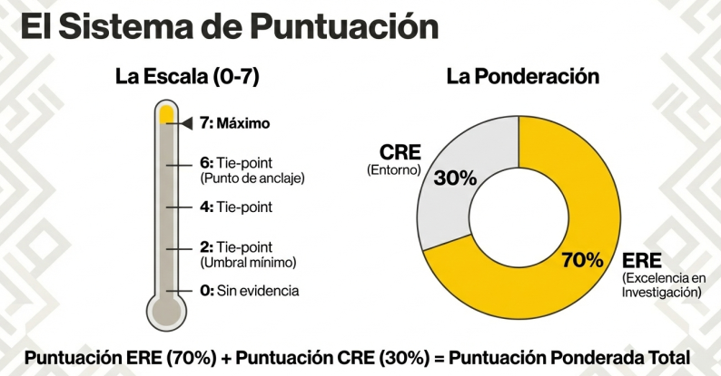

Slide 72
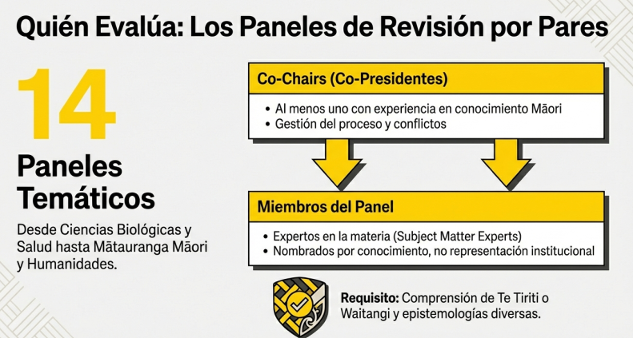

Slide 73
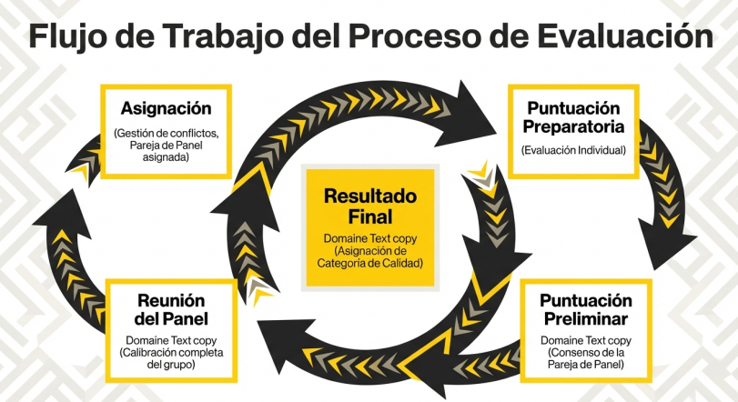

Slide 74
Categorías de Calidad
Categoría | Descripción | Elegibilidad
A | Investigación excepcional, líder en su campo, impacto muy significativo. | Todos
B | Investigación de alta calidad, impacto significativo. | Todos
C | Cumple estándares de calidad, impacto limitado. | Todos (excepto Nuevos)
C(NE) | Cumple estándares de calidad (para investigadores nuevos). | Nuevos y Emergentes
R / R(NE) | No cumple con el estándar para una categoría financiada. | Todos / Nuevos

Slide 75
Componente: Ejemplos de Excelencia en Investigación (ERE) Descripción Este componente se centra en la calidad de la investigación y de la actividad relacionada con la investigación, incluyendo el impacto de la investigación. Como parte de la evidencia en este componente, los Portafolios de Evidencia (EP) normalmente incluirán tres ERE. Los EP presentados por personal Nuevo y Emergente, a tiempo parcial y/o con Circunstancias del Investigador podrán incluir menos ERE, dependiendo de la circunstancia o combinación de circunstancias.
Cada ERE estará compuesto por:
-una narrativa contextual (obligatoria) que resume los principales descubrimientos, innovaciones, contribuciones y/o impactos que el ERE demuestra, y que puede vincular el resultado del ERE con cualquier Ítem Suplementario. -un Resultado del ERE (obligatorio), que debe ser presentado para su evaluación. -hasta tres Ítems Suplementarios opcionales, que pueden ser resultados de investigación relacionados y/o actividades de investigación, los cuales se describen brevemente junto con detalles bibliométricos o equivalentes suficientes para permitir auditoría.
Los EP también pueden incluir hasta ocho Otros Ejemplos de Excelencia en Investigación (OERE), que pueden ser resultados de investigación o actividades.
En la asignación de puntajes del componente ERE, el número total de ERE y/o OERE, así como el número, presencia o ausencia de ítems suplementarios dentro de cada ERE, no tiene incidencia en la evaluación de la calidad.
Los resultados de investigación son cualquier forma de resultado evaluable que incorpore hallazgos de investigación y que sea generada a partir de actividad investigativa que cumpla con la Definición de Investigación del PBRF, y pueden incluir: › trabajos académicos publicados o difundidos de otro modo, como libros académicos, artículos de revistas, tesis de magíster o doctorado, o presentaciones; › trabajos creativos publicados o difundidos que incorporen investigación original, tales como obras de ficción, obras artísticas o composiciones; › trabajos públicamente disponibles o confidenciales que incorporen investigación original, tales como informes, políticas, legislación o diseños; › trabajos publicados o difundidos en medios digitales, visuales, audiovisuales u otros no impresos, incluidos programas informáticos, waiata, tallados, edificaciones; › otras formas de resultados, tales como patentes concedidas, materiales, productos, actuaciones, discursos y exposiciones.

Slide 76
Las actividades de investigación describen acciones relacionadas con la planificación, preparación, producción, difusión y compartición de investigación que cumple con la Definición de Investigación del PBRF. Las actividades de investigación también incluyen acciones y resultados asociados al reconocimiento y al impacto de la investigación, y pueden incluir:
› presentación o difusión de resultados de investigación, resultados intermedios o trabajos en curso en foros académicos, industriales o sectoriales, iwi, comunitarios o públicos. Los ejemplos pueden incluir presentaciones en congresos académicos, industriales o profesionales, charlas públicas o seminarios, hui, fono, talleres, presentaciones o exhibiciones; › apoyo externo para proyectos y actividades de investigación, incluidos fondos competitivos u otros, contratos o comisiones, colaboraciones o alianzas del sector público o privado, y apoyo comunitario, iwi o marae; › reconocimiento de la actividad y/o de los resultados de investigación en forma de becas, premios, distinciones, comisiones de servicio, nombramientos o elecciones para cargos relevantes, honores u otros indicadores de reconocimiento por pares o externo; › actividades de vinculación y extensión orientadas a interactuar y contribuir con comunidades y grupos de interés no académicos. Los ejemplos pueden incluir evidencia de impacto de la investigación conforme a la definición de impacto del PBRF, mediante la adopción y uso de, o la interacción con, resultados o actividades de investigación. Los impactos pueden incluir cambios legislativos, regulatorios o de políticas públicas; resultados o beneficios económicos o comerciales, incluidos productos, prácticas y procesos; beneficios o cambios sociales, en salud, ambientales o culturales; u otros cambios en los servicios o en la calidad de vida, a todos los niveles, desde el ámbito global hasta la comunidad local.
El EP puede incluir investigación pura, básica, teórica, aplicada, creativa, comunitaria o basada en la práctica, siempre que cumpla con la Definición de Investigación del PBRF. Todos los tipos y modalidades de investigación serán considerados equivalentes, y no deben establecerse distinciones de calidad sobre esa base.
La ausencia de aseguramiento de la calidad no se interpretará por sí sola como indicativa de baja calidad, pero la carga de la prueba recae en quien presenta el portafolio para aportar evidencia de calidad. La evidencia de que los resultados de investigación han sido revisados por pares es una medida de calidad, considerando que los pares apropiados y los procesos de revisión por pares pueden, en algunos contextos o campos, ser externos a la academia. También se considerarán otros procesos de aseguramiento de la calidad, incluidos, entre otros, evaluaciones por referees, procesos de comisión, y validación o respaldo por parte de comunidades, iwi o marae.
Los procesos de revisión pueden generar superposición entre los componentes ERE y CRE. Las personas evaluadoras deben asegurarse de diferenciar adecuadamente entre los resultados de revisión que se relacionan con la evidencia de procesos de aseguramiento de la calidad de los resultados de investigación centrales presentados en el componente ERE (por ejemplo, evidencia de revisión por pares del resultado), y la actividad o resultados de revisión (por ejemplo, premios, distinciones, financiamiento, invitaciones a presentar investigación) que pueden presentarse como actividades de investigación suplementarias u OERE, o como parte del componente CRE. La mayor parte del tiempo de evaluación debe destinarse al componente ERE.

Slide 77
Rubrica: Descriptor para el nivel 7-6
El Portafolio de Evidencia (EP) demuestra un conjunto de resultados y/o actividades de investigación de frontera, que es reconocido por pares como situado entre los mejores de su tipo, en términos de su originalidad, rigor y relevancia, y/o en términos del alcance y la relevancia de su impacto.
Los ERE, incluidos los Resultados del ERE y cualquier Ítem Suplementario, probablemente representan avances intelectuales o creativos significativos, contribuciones a la formación de nuevos paradigmas, análisis conceptuales o teóricos novedosos o nuevas teorías, la recuperación o revitalización de saberes significativos, aplicaciones prácticas altamente innovadoras o creativas o síntesis de investigación, u otros hallazgos nuevos o creativos de importancia, con implicancias amplias.
Los ERE pueden evidenciar investigación que ha generado un impacto muy significativo, ya sea por su amplio alcance a través de múltiples grupos de interés, por haber logrado una profunda profundidad de cambio o beneficio, o por ambas dimensiones.
Los resultados pueden demostrar investigación que es ejemplar o de vanguardia en su campo, altamente innovadora, con relevancia más allá de su disciplina o a través de múltiples campos, o una combinación de todo lo anterior. Se espera que demuestren los más altos niveles de rigor intelectual, capacidad de insight creativo o habilidad metodológica, y/o que constituyan un punto de referencia primario, destinado a ser difundido ampliamente.
Una proporción significativa de los resultados de investigación debería presentarse a través de los canales más apropiados y de mayor calidad, de acuerdo con el campo o los temas de investigación.
Cuando sea pertinente, la investigación y las actividades relacionadas con la investigación pueden haber alcanzado el más alto nivel de reconocimiento por parte de pares, lo que puede incluir también a pares del ámbito industrial, comunidades, iwi, hapū, marae, el público, el tercer sector y/o la práctica profesional.
Las actividades relacionadas con la investigación probablemente demuestran resultados muy significativos derivados de la colaboración, difusión y/o vinculación con los grupos y entidades líderes o más relevantes, tanto dentro como fuera de los ámbitos académicos. Estas actividades pueden haber generado impactos muy significativos, con alcance extenso, potencialmente a través de múltiples grupos beneficiarios, o ambas cosas. Dichos impactos pueden incluir cambios significativos en prácticas profesionales, políticas, organizacionales, artísticas o de investigación, desarrollos comerciales, procesos y aplicaciones, u otros resultados que generen beneficios significativos para grupos de interés públicos, el sector privado o empresarial, o las comunidades.

Slide 78
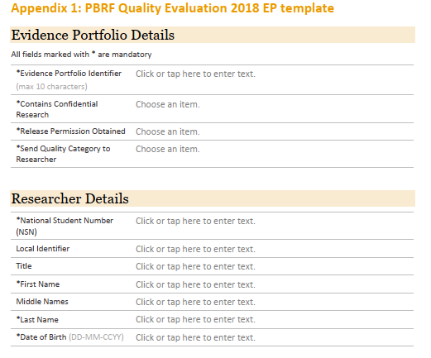
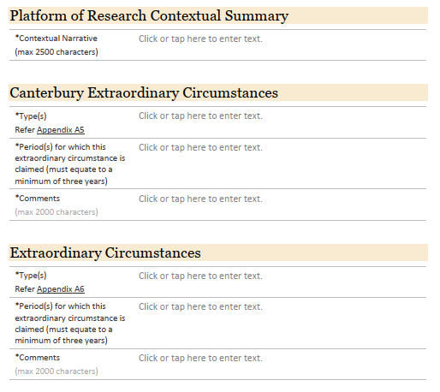

Slide 79
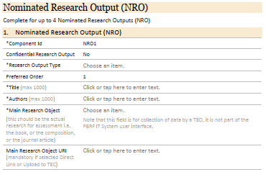
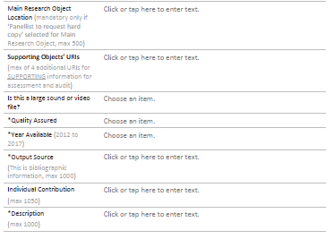
Componente ERE (70%)
Ejemplos de Excelencia en Investigación

Slide 80
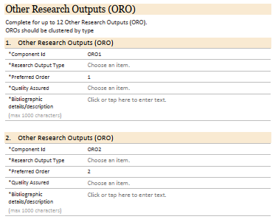

Slide 81
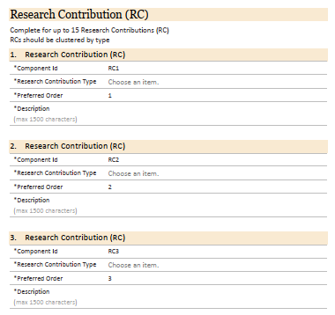
Componente CRE (30%)
Contribuciones al Entorno de Investigación

